Slide 1


Slide 2



Municipalité de Saint-Jacques de Leeds
RAPPORT DE LA MAIRESSE SUR LES FAITS SAILLANTS DU RAPPORT
FINANCIER ET DU RAPPORT DU VÉRIFICATEUR EXTERNE
Citoyennes, citoyens,
Lors de la séance ordinaire du conseil municipal tenue le 3 juin 2024, la mairesse Andréa
Gosselin, a conformément à l’article 176.2.2 du Code municipal, fait rapport aux citoyens
des faits saillants du rapport financier et du rapport du vérificateur externe pour l’exercice
financier terminé le 31 décembre 2023.
LE RAPPORT DES VÉRIFICATEURS
La vérification fut effectuée par la firme comptable « Raymond, Chabot, Grant, Thornton ». À leur avis, ces états
financiers représentent fidèlement les résultats des opérations de la municipalité pour l’exercice financier s’étant
terminé le 31 décembre 2023, ainsi que sa situation financière constatée à cette date, selon les principes
comptables généralement reconnus en comptabilité municipale du Québec.
Selon le rapport financier 2023, les revenus de fonctionnement sont :
Budget 2023
Réelle 2023
Taxes
1 288 990$
1 313 620$
Compensations et tenant lieu de taxes
10 100$
9421$
Transferts
237 566$
1 379 415$
Services rendus
171 479$
50 165$
Autres revenus
204 970$
0
200000
400000
600000
800000
1000000
1200000
1400000
TOTAL DES REVENUS
Réelle 2023: 2 957 591 $

Slide 3

Selon le rapport financier 2023, les dépenses de fonctionnement sont :
Budget 2023
Réelle 2023
Administration générale
387 166$
Sécurité publique
253 022$
390 853$
Transport
167 137$
495 077$
Hygiène du milieu
209 127$
776 076$
Santé et Bien-être
9031$
545 956$
Aménagement, urbanisme et dév.
2090$
Loisirs et culture
61 684$
128 820$
Frais de ﬁnancement
152 491$
0
145 181$
200000
400000
600000
800000
TOTAL DES CHARGES
EXCÉDENT DE L’EXERCICE
Budget 2023 : 156 353$
Réelle 2023: 2 241 468 $
Réelle 2023: 716 123$
Selon le rapport financier 2023 :
Excédent de fonctionnement de l’exercice à des fin fiscales au 31/12/2023
121 745$
DÉTAILS DE L’EXCÉDENT ACCUMULÉ
Excédent de fonctionnement non affecté
804 866$
Excédent de fonctionnement affecté
270 234$
Réserves financières et fonds réservés
173 695$
RÉMUNÉRATIONS DES ÉLUS EN 2023
Selon l’article 11 de la Loi sur le traitement des élus municipaux, nous vous soumettons les renseignements
suivants concernant la rémunération de membres du conseil pour 2023.
MAIRESSE
Rémunération
13 054$
Allocation de dépenses
6526$
CONSEILLERS (6)
Rémunération de base
19 314$
Allocation de dépenses
9655$

Slide 4

IMMOBILISATIONS EN 2023
Principalement, nous avons réalisés les projets suivants:
-Nouvelle image de la municipalité
-Mise en place du compostage domestique
-Remplacement des équipements pour les activités de déneigement
-Travaux de réfection sur le rang 6 est
-Travaux de rénovation au sous-sol de l’hôtel de ville (Relocalisation des Archives et des Artisanes)
-Installation d’un agrandissement de l’hôtel de ville (bibliothèque & salle d’animation)
-Travaux de construction des jeux d’eau
-Travaux de construction d’un nouvel escalier pour la cour arrière du Centre culturel
-Réfection des estrades au terrain de balle
-Remplacement des équipements informatiques (respect des exigences de la Loi 25 en
matière de sécurité des données municipales)
En résumé, nous poursuivons les grands chantiers entrepris en 2023 et cette année, nous
commencerons à récolter les fruits de cette grande préparation, toujours en harmonie avec la
vision que nous partageons pour notre municipalité : une municipalité dynamique et authentique,
où chacun a sa place.
De plus, au nom du conseil municipal, je tiens à exprimer ma gratitude envers tous ceux qui
gravitent autour des services municipaux, ainsi qu'à tous les bénévoles qui permettent à notre
municipalité de rayonner autant. Votre dévouement et votre engagement sont essentiels à notre
succès collectif, et pour cela, nous vous remercions chaleureusement.
Je remercie également mes collègues pour leurs idées, leur ouverture, leur engagement et leur
grande implication, qui font une énorme différence. Et, surtout, je souligne le plaisir que nous
avons à travailler ensemble pour le bien commun et le développement de notre municipalité.
Andrea Gosselin
Andrea Gosselin
Mairesse

Slide 5



Slide 6


Slide 7


Slide 8
Nous ferons un jardin
L’art pour tous les sens
Nous ferons un jardin ensemble, un jardin de beauté et de créativité. Le jardin
c’est l’espoir d’une récolte, c’est le partage, c’est la rencontre avec la nature et
avec les autres. Des artistes se réunissent du 6 au 9 juin et vous convient à venir
faire un jardin avec eux. Ils vous présenteront leurs nouvelles créations et vous
invitent à participer à la création vous aussi.
Nous ferons un jardin est une expérience pour tous les sens. Dans une atmosphère
festive et sympathique, vous pourrez rencontrer des artistes en art visuel, en métiers
d’art, en littérature, en musique et en gastronomie à la Galerie-Boutique Christine
Grenier.
Tous sont invités à rencontrer les artistes, découvrir leurs nouveautés, visiter la salle
à manger de Christine avec des œuvres dans un décor, déguster une création du
chef cuisinier tout en écoutant de la poésie ou un chant magnifique. De plus, vous
pourrez créer à votre tour en participant la création d’une œuvre d’art collective.
Les artistes sont :
●
Jacques Lisée, artiste peintre et sculpteur, parrain de l’événement
●
Yolande Bernier, artiste peintre Nihonga (technique ancienne japonaise)
●
France-Anne Blanchet, artiste multidisciplinaire et médiatrice pour l’art
●
collectif
●
Marthe Coulombe, bijoux en bronze
●
Marie Drolet Cloutier, poète
●
Marie-Claude Garneau, designer de mode, broderie Sashiko
●
Christine Grenier, artiste textile
●
Hélène Hébert, horticultrice
●
Hélène Jacques, mosaïste
●
Frédéric Lebel, cuisinier
●
Marcel Martineau, objets décoratifs en bois
●
Sylvie Mathieu, chanteuse
●
Sylvie Maurice, vannière d’art
●
Helena Scheffer, artiste textile
●
Michel E. Tremblay, photographe
Nicole Turcotte

Slide 9

Quand :
Jeudi 6 juin de 10 h à 21 h
Vendredi, samedi et dimanche 7 au 9 juin de 10 h à 17 h
Un vernissage aura lieu le jeudi 6 juin à 17 heures où nous dévoilerons l’oeuvre
collective qui a été réalisée par les visiteurs lors de Récolte de Rêves en novembre
dernier.
Où :
Galerie-Boutique
Christine
Grenier
612, chemin Craig, Saint-Jean-de-Brébeuf
Information :
Christine Grenier
418 453-2026
info@christinegrenier.com

Slide 10


Conseil municipal en bref 6 mai et 3 juin
•
•
NominaƟon de Mme Caroline Levasseur au poste de greﬃère-trésorière adjointe.
Une clause d’annulaƟon sera ajoutée dans les contrats de locaƟon des salles
•
•
La municipalité parƟcipe au mois de mai sans tondeuse pour les terrains municipaux.
Demande d’autorisaƟon de la CPTAQ pour le lot 4 448 903 sur la Route 269 Sud.
•
•
Appel d’oﬀres pour la collecte et le transport des déchets 2025-2027.
site Patrimoine et de Mme Diane Nadeau à parƟr de la mi-juin pour le reste de la saison.
• La municipalité accepte l’oﬀre de Cabanon Chouinard au montant de 15 600.00 $ pour la
construcƟon d’un gazébo au site du Patrimoine (Programme de la MRC des Appalaches).
• La municipalité procède pour la demande auprès d’Espace Chaudière-Appalaches pour
obtenir un module de parc gratuit pour la prévenƟon de la violence faite aux enfants.
• La municipalité accepte l’oﬀre de services d’Axial Média pour le logiciel de la
bibliothèque municipale.
adopté.
•
•
La directrice générale dépose le rapport annuel sur la gesƟon contractuelle.
L’agrandissement de l’Hôtel de ville est nommé Espace 415 et les séances du Conseil
•
Mercier & Fils est le soumissionnaire sélecƟonné pour les travaux de réfecƟon sur la Rte
des Érablières au montant de 249 495.75 $ et de Pavage centre sud du Québec Inc. au
•
La municipalité accepte le départ de M. Dominic Paradis au poste d’inspecteur en
bâƟment et une oﬀre d’emploi sera diﬀusée prochainement.
acceptée par le Conseil.
montant de 8 619.68 $.
er
juillet Le Canada en fête au montant de
1920.00 $
embauchés pour les acƟvités sporƟves pour cet été : Antoine Boilard (DEK enfant),
Jessica Routhier (soccer) et M. Gessé Poirier-Dulac (DEK adulte).

Slide 11

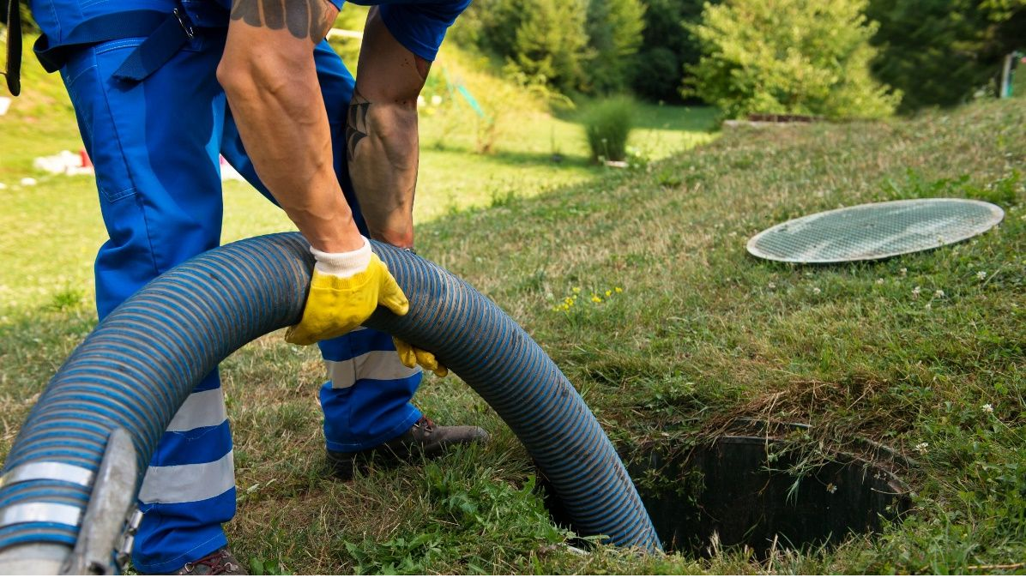
AUX CITOYENS PROPRIÉTAIRES HORS PÉRIMÈTRE URBAIN
RAPPEL DE LA VIDANGE DES INSTALLATIONS SEPTIQUES AU MOIS DE
SEPTEMBRE 2024 POUR LES SECTEURS SUIVANTS :
Route 269 sud
Route de la Plage Vachon
Route 216 ouest
Rang 6 ouest
Rue principale
Rang 6 est
Route des Chutes
Rang 11 d’Inverness
Rang 7
Rang St-Michel
Route Noonan
***Pour les secteurs énumérés ci-dessus ; une lettre sera transmise en juillet par la
municipalité vous informant de la semaine de réalisation des travaux par l’entrepreneur
aucun rappel téléphonique ne sera fait par la municipalité. ***.
Quoi faire en cas d'urgence avec votre fosse septique
Lorsque le bureau municipal est ouvert
Appelez le 418-424-3321
Lorsque le bureau municipal est fermé
Appelez le 418-332-2880
Un agent vous contactera rapidement.

Slide 12
Nouvelles du Club FADOQ juin 2024
« La Gaieté »
Saint-Jacques de Leeds
Bonjour gens de Leeds.
Les activités de votre club
Les mardis : Jeux de cartes , à 13h00, endroit à déterminer. Pour info: Thérèse au 418-
424-3945 ou Rose-Anna au 418-424-3461
L’activité de pétanque atout s’est terminée le 27 mai et reprendra en automne.
Pour le Scrabble, communiquez avec Pierrette au 418-424-3637
Le banquet annuel a eu lieu le 26 mai dernier. Environ 140 personnes étaient présentes.
Merci pour votre participation. Commandites reçues pour cette activité :
Caisse Desjardins de la Région
de Thetford
Les Sénateurs
WalMart
Pour infos:
Denis Dubois 418-424-3249 Caroline Lambert 418-424-3385
Anniversaires de naissance de nos membres en juin et juillet
Raymonde Paré
Claire Nadeau
1 juin
Caroline Lambert
André Paré
3 juillet
Raymond Boulet
Yvette P. Bolduc
2 juin
Roger Cyr
Marquis Bédard
7 juillet
6 juin
12 juin
11 juillet
16 juillet
Georges Gagné
Linda Bolduc
16 juin
23 juin
Bernard Poulin
Aline G. Nadeau
18 juillet
20 juillet
Sylvie Tanguay
Marius Bolduc
26 juin
30 juin
Linda grondin
Louise Dionne
25 juillet
27 juillet
Denis Dubois
Tous en cœur nous vous chantons : Vous chers amis (es) c’est à votre tour de vous laisser parler d’amour
Bonne fête à tous. Gardez votre sourire, c’est comme ça qu’on vous aime.
Bonne été à tous
La direction Info club FADOQ: Caroline Lambert au 418-424-3385

Slide 13

OFFRE D’EMPLOI
INSPECTEUR EN BÂTIMENTS
Organisme : Municipalité de Saint-Jacques-de-Leeds
Type de poste : permanent, temps partiel
TÂCHES
La personne titulaire du poste sera appelée à effectuer les tâches suivantes :
•
Assurer la diffusion de l’information et de la réglementation aux clients;
•
Analyser et examiner les demandes et projets en conformité avec la réglementation
applicable;
•
Émettre tout permis de construction et certificat d’autorisation conformément aux
lois et aux règlements en vigueur;
•
Procéder aux inspections requises afin de s'assurer que les règlements sont
respectés;
•
Rédiger ou donner verbalement, les avis pertinents aux contrevenants et en assurer
le suivi;
•
Analyser et préparer toute demande inhérente au comité consultatif d’urbanisme
(CCU): dérogation mineure, changement de zonage, PIIA, etc.;
•
Faire respecter les recommandations du CCU et les décisions du conseil
municipal, en informer les citoyens et en assurer le suivi;
•
Faire respecter les règlements et lois en matière d’urbanisme, d’environnement, de
salubrité, d’hygiène, etc.
QUALIFICATIONS REQUISES
•
Détenir un diplôme d’études collégiales en aménagement du territoire ou
en urbanisme ou en technologie de l’architecture.
•
Posséder au moins trois ans d’expérience dans des fonctions similaires en
milieu municipal

Slide 14
•
Posséder une bonne connaissance des lois applicables au domaine
municipal LAU, LPTAAQ, LQE, LCV, code civil, etc.
•
Posséder une bonne connaissance des règlements sur l’évacuation et le
traitement des eaux usées des résidences isolées, le captage des eaux
souterraines et de la Politique de protection des rives, du littoral et des plaines
inondables
•
Posséder une bonne connaissance des logiciels Accès Cité Territoire, de
la suite Office et Adobe
•
Avoir beaucoup d’entregent et de diplomatie
•
Contribuer à l’esprit d’équipe
•
Être organisé et autonome
•
Démontrer une bonne capacité d'analyse
•
Posséder une bonne maîtrise de la langue française
•
Avoir un permis de conduire valide
CONDITIONS
La Municipalité de Saint-Jacques de Leeds se réserve le droit d’évaluer, et ce, par
l’administration d’examens appropriés, chacune des exigences normales ci-dessus
énumérées.
Nous vous invitons à acheminer votre curriculum vitae par courrier électronique, et ce,
avant le jeudi 20 juin 2024 à 16 h 00, à l’adresse suivante :
Municipalité de Saint-Jacques de Leeds
Poste : Inspecteur en bâtiments
Courriel : dg@saintjacquesdeleeds.ca
Traitement salarial
Selon expérience.
Donné à Saint-Jacques-de-Leeds ce 28 mai 2024.
Sonia Tardif

Slide 15

COMMUNIQUÉ DE PRESSE
Pour diffusion immédiate
ADOPTION DE LA PREMIÈRE POLITIQUE FAMILLES ET AINÉS
Thetford Mines, le 27 mai 2024. — C’est lors de la séance du conseil des maires du 8 mai
dernier que la MRC des Appalaches a procédé à l’adoption officielle de sa toute première
politique familles et aînés. La MRC se donne comme orientation de prioriser la concertation
afin d’unir les forces des municipalités et des organisations et ainsi mieux servir les
communautés et les citoyens de la région.
De façon autonome ou accompagnées par la MRC, les municipalités du territoire ont sondé
leurs citoyens pour connaître leurs besoins et leurs préoccupations en vue d’adopter une
première politique municipale des familles et des aînés ou de la renouveler. À la lumière de
ces consultations locales, la MRC des Appalaches a identifié les principaux enjeux
communs liés aux familles et aux aînés de la région. Des actions liées à ces enjeux ont
ensuite été priorisées, et ce, dans le but d’offrir aux familles et aux aînés des milieux de vie
dynamiques, sécuritaires et propices à leur épanouissement.
Pour répondre aux enjeux soulevés par les familles et les aînés du territoire, un plan
comprenant plus d’une cinquantaine d’actions a été élaboré. Il est question notamment
d’outiller les municipalités afin de diversifier l’offre de logements sur le territoire et de
proposer des aménagements conviviaux et sécuritaires dans les noyaux villageois et autour
des écoles. Dans les actions principales, on retrouve également la mise en place d’un projet
de transport collectif en milieu rural et le développement, sur l’ensemble du territoire, de
l’offre en loisirs sportifs, culturels et de plein air.

Slide 16
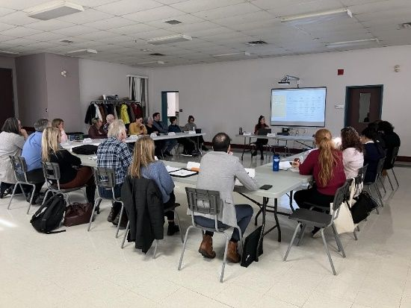
« L’esprit de la politique de la MRC s’appuie sur des principes qui touchent à la fois aux
familles et aux aînés. En effet, le logement, la mobilité, la sécurité de même que les
environnements favorables au bien-être se trouvent au cœur des préoccupations de la
présente politique. Ces enjeux, pris dans le contexte du tissu social de la MRC, ont tous un
point commun, à savoir l’accessibilité et l’inclusion », mentionne le préfet de la MRC des
Appalaches, Marc-Alexandre Brousseau.
La démarche
La démarche d’élaboration de la politique a commencé à l’automne 2022. La MRC a d’abord
accompagné 9 des 19 municipalités de son territoire qui voulaient se doter d’une politique
ou la renouveler. Les autres municipalités s’étaient déjà engagées formellement dans la
mise en place de conditions favorables aux familles et aux aînés. Ainsi, la politique de la
MRC est le résultat de la participation de l’ensemble des municipalités. Des partenaires
communautaires et de la santé ont été également impliqués dans le but d’identifier les
enjeux propres aux différents secteurs et de valider les collaborations possibles.
La démarche collective a été rendue possible grâce à l’aide financière du gouvernement du
Québec dans le cadre du Programme de soutien à la démarche Municipalité amie des aînés
et du Programme de soutien aux politiques familiales municipales.
Photo et vignette
La MRC se donne comme orientation de prioriser la concertation
afin d’unir les forces des municipalités et des organisations et
ainsi mieux servir les communautés et les citoyens de la région

Slide 17

Rapport des travaux publics mai et
juin
• Travaux printaniers de grattage de certains chemins municipaux
• Travaux de balayage des trottoirs et des terrains municipaux et
des rues
• Balayage des ponts et des intersections
• Travaux d’entretien de la pelouse sur les terrains municipaux
• Préparation des terrains sportifs (balle, dek hockey, etc.)
• Distribution des arbres en collaboration avec l’Association
forestière deux rives.
• Travaux de niveleuse
• Grattage complet avec calcium

Slide 18



Slide 19
Centre d’archives de la région de Thetford Mines – Service
généalogique pour nouveau-nés
Le Centre d’archives offre la possibilité d’intégrer la généalogie aux nouveau-nés
des citoyens de la municipalité de Saint-Jacques de Leeds. Pour un montant de
dossier comprenant une lignée d’ascendance directe, une brève biographie du
premier arrivant ainsi qu’une carte géographique indiquant la région ou le pays
d’origine du premier arrivant.
Afin de recueillir les inscriptions de nouveau-nés, la municipalité organisera un
er
septembre de chaque année. Pour ce faire, les parents doivent
inscrire les nouveau-nés en complétant le formulaire d’inscription qui sera
incluse dans le journal municipal Les Échos de Leeds. Les parents auront un
délai d’un mois pour compléter le formulaire d’inscription et le retourner à l’hôtel
Par la suite, la municipalité enverra par courrier électronique, les formulaires
d’inscription complétés au centre d’archives qui eux, nous retournera le ou les
électronique ou par la poste.
N.B. Si les parents désirent inscrire les enfants autres que les nouveau-nés, seuls les
dossiers des nouveau-nés seront payés par la municipalité. Les autres dossiers seront
Le Centre d'archives de la région de Thetford est un organisme de bienfaisance
enregistré dont la mission est d'acquérir, traiter, classer et préserver les documents
de mettre en valeur son héritage historique et généalogique.

Slide 20
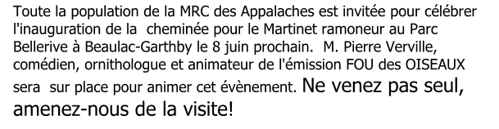

PROCÉDURE CENTRE D’ARCHIVES – SERVICE POUR NOUVEAU-NÉS
1- Événement organisé par la Municipalité le 1
année
er
septembre de chaque
l’entremise d’un formulaire, disponible sur le site web de la
municipalité et à l’hôtel de ville
ville
5- Réception des dossiers à l’hôtel de ville
6- Remise des dossiers aux parents

Slide 21

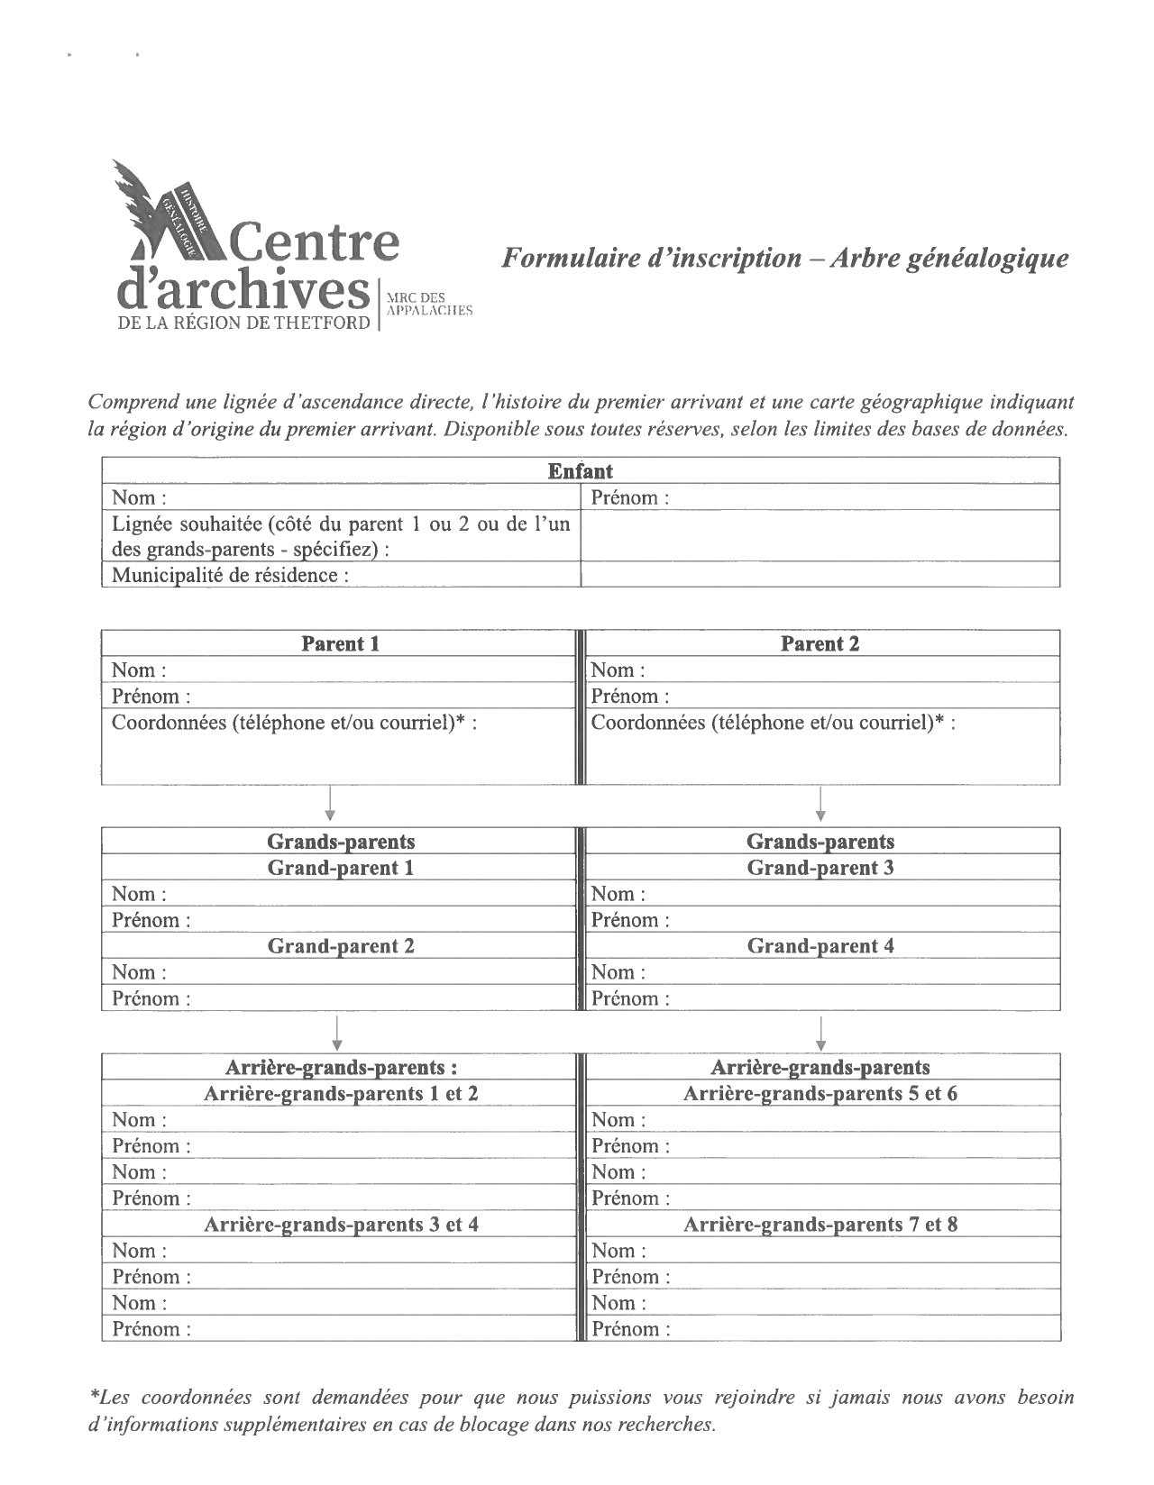

Slide 22
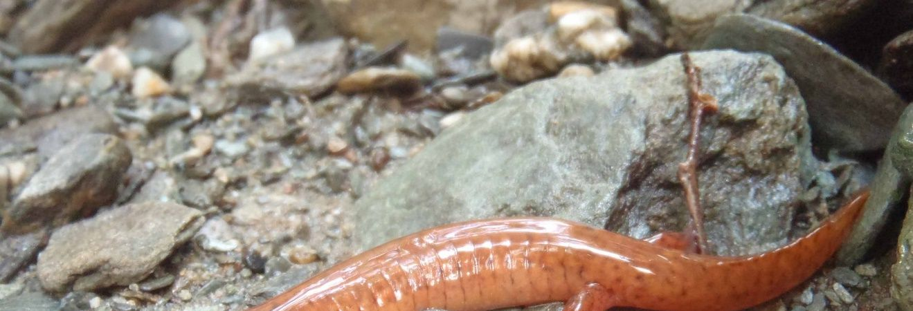
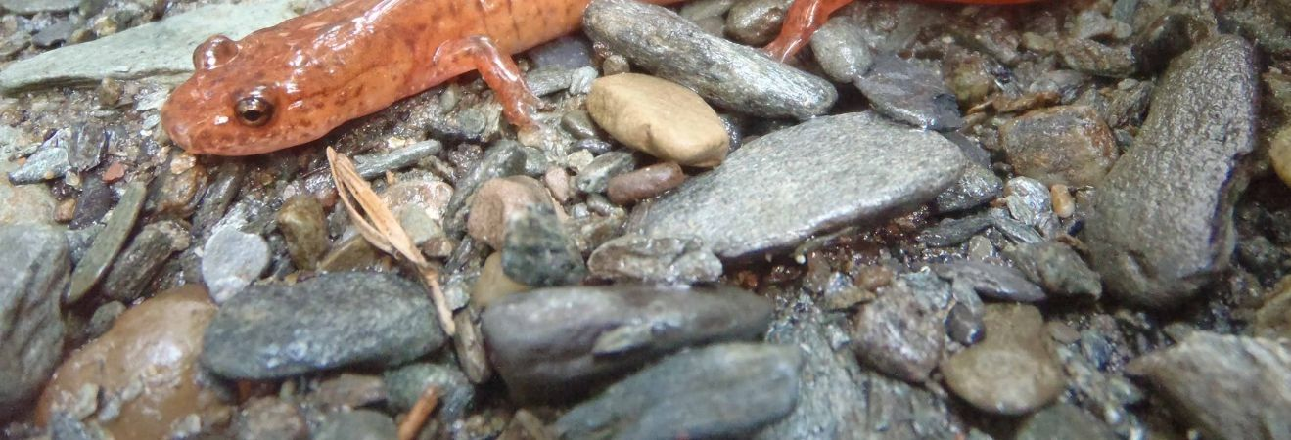
La salamandre pourpre
Un habitant fragile de nos ruisseaux foresƟers
La salamandre pourpre est une espèce de salamandres de ruisseaux. Elle
habite surtout les ruisseaux foresƟers caractérisés par des fonds rocheux
ou en gravier où coule une eau claire, fraiche et bien oxygénée comme on
en retrouve dans les Appalaches. Elle est très sensible aux perturbaƟons de
son habitat et des mesures simples peuvent être prises pour limiter les
menaces qui pèsent sur ceƩe espèce en situaƟon précaire (désignée
Photo 1 : Salamandre pourpre. Photo CRECQ
Sachez que la présence de salamandres pourpre dans votre cours vous signiﬁe qu’il s’y écoule
une eau d’excellente qualité. En eﬀet, ses exigences en maƟère de qualité de l’habitat sont très
strictes. Ceci signiﬁe aussi qu’elle est sensible aux perturbaƟons des cours d’eau et des sols
Certaines praƟques sont recommandées pour conserver l’habitat des salamandres de ruisseaux :
• Éviter les passages à gué en aménageant des ponceaux adaptés et en corrigeant les
ponceaux défectueux;
•
Ne pas couper les arbres à moins de 20 mètres des cours d’eau

Slide 23
Une iniƟaƟve de conservaƟon menée par le Bureau d’écologie appliquée
(BEA) est en cours à Saint-Jacques-de-Leeds et Kinnear’s Mills. Certains
présence de la salamandre pourpre seront contactés au printemps 2024.
Nous oﬀrirons gratuitement à ces propriétaires un cahier d’informaƟon qui
informaƟons récoltées ceƩe année serviront à idenƟﬁer les endroits où les
eﬀorts de conservaƟon seront les mieux invesƟs dans les prochaines
années. Ce projet bénéﬁcie présentement du souƟen de la FondaƟon de la
Pour en savoir plus :
Si vous êtes intéressé par la démarche ou désirez obtenir plus
d’informaƟon, nous vous invitons à joindre la personne-ressource au
dominic.desjardins@coop-ecologie.com.

Slide 24


Slide 25

MERCI!
G r â c e à c e s 2 a c t i v i t é s d e f i n a n c e m e n t , c e s o n t
p l u s d e 3 3 0 0 $ d ’ a m a s s e r p o u r l a c r é a t i o n d ’ u n
n o u v e l a i r d e j e u e x t é r i e u r . L e p a r c n a t u r e s e r a
u n
e n d r o i t
p o u r
p e r m e t t r e
l e s
s i e s t e s
e x t é r i e u r e s ,
l e s
a c t i v i t é s
e n
p l e i n
a i r ,
p e u
i m p o r t e l a t e m p é r a t u r e .
T I R A G E D E N O Ë L : 1 5 0 0 $
O n r e m e r c i e c h a l e u r e u s e m e n t l e s e n t r e p r i s e s
q u i n o u s o n t d o n n é l e s p r i x à f a i r e t i r e r :
A N N I E G A R N E A U M A S S O T H É R A P E U T E
L E S A R T I S A N E S
B O U T I Q U E A U D R E Y F I L L I O N
M É C A N I Q U E S P
C U L T U R E S M A R A
O N G L E S A Z U R
É P I C U R E M A R Y L I N E C O R B I N
R O B E R T G O S S E L I N
F E R M E C H A M P G A U C H E
S O U D U R E J O C E L Y N N A D E A U
F E R M E P E T I T E N A T U R E
T O I T U R E J U L E S C H A B O T
L E G R I E N D E L
T U K T A T T O O
L E E C A M
U S I N A G E J B
L E E D I O T D U V I L L A G E

Slide 26

B R U N C H M U S I C A L :
1 8 0 0 $
L e s c o m m a n d i t a i r e s :
M u n i c i p a l i t é d e S a i n t - J a c q u e s d e L e e d s , l e s P r o d u c t e u r s
d e l a i t d e l a C h a u d i è r e , A g r o p u r , L e s S é n a t e u r s d e L e e d s ,
T r a i t e u r L y n n L a p o i n t e , F e r m e L a r o c h e N a d e a u , C u l t u r e s
M a r a , S é b a s t i e n T h é r i a u l t e t l e M a n o i r d u l a c W i l l i a m .
L e s b é n é v o l e s :
M é l i n a L é t o u r n e a u , R i c h a r d L e f r a n c o i s , S é b a s t i e n G r o n d i n ,
A l a i n L - N a d e a u , J o n a t h a n B o l d u c , M a r c - A n t o i n e
B e r t h i a u m e , J o c e l y n N a d e a u , C l a i r e G a g n é , D o m i n i q u e
P a r e n t e t G e n e v i è v e B r e t o n .
L e s e m p l o y é e s d e l a g a r d e r i e :
É m i l i e L a c h a n c e , G a b r i e l l e L a p l a n t e , L u c i e V a c h o n e t
M a n o n S t - O n g e
A u c o n s e i l d ’ a d m i n i s t r a t i o n :
A n a b e l l e J a c q u e s , C a r o l i n e N a d e a u , J a c i n t h e G a g n é ,
R a c h e l A s s e l i n e t V a l é r i e G a g n o n .
M e r c i à t o u s c e u x e t c e l l e s q u i o n t é t é p r é s e n t s l o r s d e
c e t é v è n e m e n t . O n v o u s d i t à l ’ a n p r o c h a i n !

Slide 27





« Cet été, je sécurise ma piscine » - Le gouvernement du Québec rappelle l'importance de sécuriser l'accès aux piscines résidentielles afin de protéger les jeunes enfants de la noyade
Ministère des Affaires municipales et de l'Habitation | 21 mai 2024
En cette période d'ouverture des piscines résidentielles, le gouvernement du Québec rappelle l'importance de protéger les jeunes enfants de la noyade, puisque quelques secondes d'inattention suffisent pour les perdre de vue.
À la suite de nombreuses noyades lors des dernières années et suivant les recommandations de plusieurs coroners, le Règlement sur la sécurité des piscines résidentielles s'applique maintenant à toutes les piscines, peu importe leur date d'installation. Ainsi, les propriétaires d'une piscine résidentielle installée avant novembre 2010, qui bénéficiaient auparavant d'une exemption, ont jusqu'au 30 septembre 2025 pour la mettre aux normes. Toutes les autres piscines doivent déjà être conformes aux règles.

Slide 28

Il est important que les propriétaires s'informent auprès de leur municipalité, car elle est responsable d'appliquer le Règlement sur son territoire. De plus, un permis est exigé pour réaliser certains travaux, comme installer ou remplacer une piscine, un plongeoir, une enceinte, une plateforme ou une terrasse ouvrant sur une piscine.
Plusieurs documents présentant les règles à suivre pour sécuriser sa piscine sont disponibles en ligne . Ils permettent aux citoyennes et citoyens d'identifier rapidement les ajustements à apporter à leurs installations. L'ensemble des mesures contribue à renforcer la sécurité du parc de piscines résidentielles.
Citation
« Il faut limiter en tout temps l'accès aux piscines, car une noyade, c'est rapide et silencieux. La sécurité des enfants aux abords des piscines, c'est fondamental; il existe plusieurs mesures faciles à appliquer pour rehausser la sécurité de sa piscine et la rendre conforme aux règles. Une noyade, c'est une de trop. »
Émilie Heymans, quadruple médaillée olympique et porte-parole de la campagne sur la sécurité des piscines résidentielles du gouvernement du Québec

Slide 29
Faits saillants :
  Le Règlement sur la sécurité des piscines résidentielles vise essentiellement à contrôler l'accès des jeunes enfants aux piscines résidentielles par des mesures simples, telles que l'installation d'une enceinte munie d'une porte de sécurité se refermant automatiquement.
  Le Règlement s'applique à toutes les piscines résidentielles extérieures, qu'elles soient creusées, semi-creusées, hors terre ou démontables (gonflables ou autres).
  Les noyades menant à un décès ne sont que la pointe de l'iceberg. Selon l'Institut national de santé publique du Québec, les activités pratiquées dans les piscines résidentielles et publiques sont également associées à des noyades non mortelles. Durant la période allant de 2011-2012 à 2020-2021, au moins 198 personnes ont été hospitalisées pour une noyade non mortelle en lien avec ces activités, ce qui représente en moyenne 20 cas par année.
GINA TURGEON, URB
Directrice de l’aménagement du territoire et de l’environnement
Tél : 418 332-2757, poste 232
C : gturgeon@mrcdesappalaches.ca

Slide 30


Comptes de taxes municipales
. Voici les dates des 4 versements à effectuer:
  1er 30 mars 2024
  2e 30 juin 2024
  3e 30 septembre 2024
  4e 30 novembre 2024

Slide 31

ANNONCES CLASSÉES

Slide 32


